Slide 2
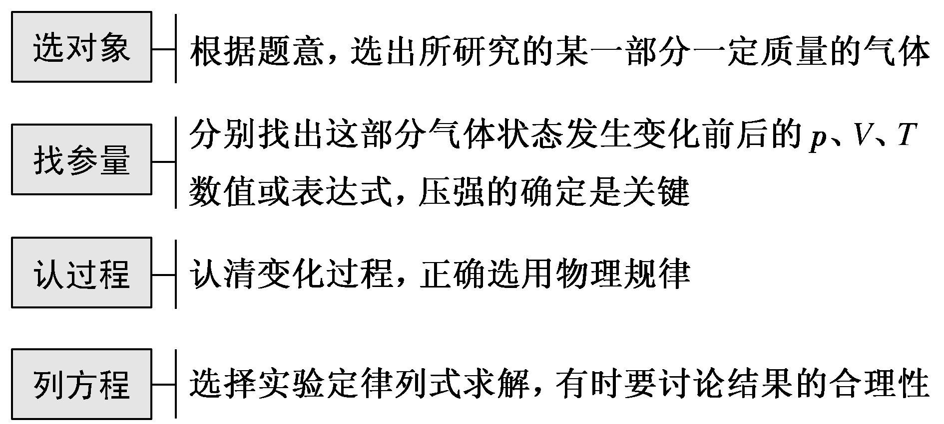
2．利用气体实验定律解决问题的基本思路

Slide 3
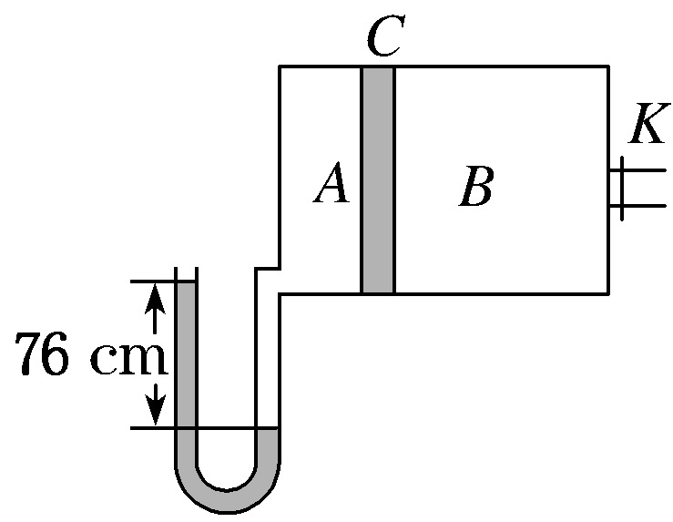
[典例1] 如图所示，一定量气体放在体积为V₀的容器中，室温
为T₀＝300 K，有一光滑导热活塞C(不占体积)将容器分成A、B两室，
B室的体积是A室的两倍，A室连接一U形管(U形管内气体的体积忽略
不计)，两边水银柱高度差为76 cm，右室容器中连接有阀门K，可与外界大气相通(外界大气压等于76 cmHg)。求：
(1)将阀门K打开后，A室的体积变成多少？
(2)打开阀门K后将容器的气体从300 K分别加热到400 K和540 K，U形管内两边水银面的高度差各为多少？

Slide 6

(1)活塞与容器底接触之前，活塞处于动态平衡， 受力不变，气体的压强也不变。
(2)活塞与容器底接触之后，气体的体积不再变化，随着温度的继续升高，气体压强升高。

Slide 7
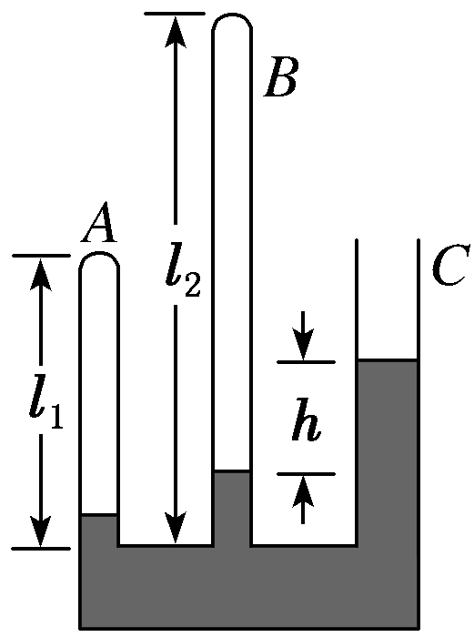
[集训提能]
1．如图，一玻璃装置放在水平桌面上，竖直玻璃管A、B、C粗细均匀，
A、B两管的上端封闭，C管上端开口，三管的下端 在同一水平面内
且相互连通。A、B两管的长度分别为l₁＝13.5 cm， l₂＝32 cm。将水
银从C管缓慢注入，直至B、C两管内水银柱的高度差h＝5 cm。已知外界大气压为p₀＝75 cmHg。求A、B两管内水银柱的高度差。
解析：对B管中的气体，水银还未上升产生高度差时，初态压强为p_{1B}＝p₀，体积为V_{1B}＝l₂S，末态压强为p_{2B}，设水银柱离下端同一水平面的高度为h₂，体积为V_{2B}＝(l₂－h₂)S，由水银柱的平衡条件有p_{2B}＝p₀＋ρgh
B管中气体发生等温压缩变化过程，根据玻意耳定律有p_{1B}V_{1B}＝p_{2B}V_{2B}
联立解得h₂＝2 cm

Slide 8
答案：1 cm

Slide 9
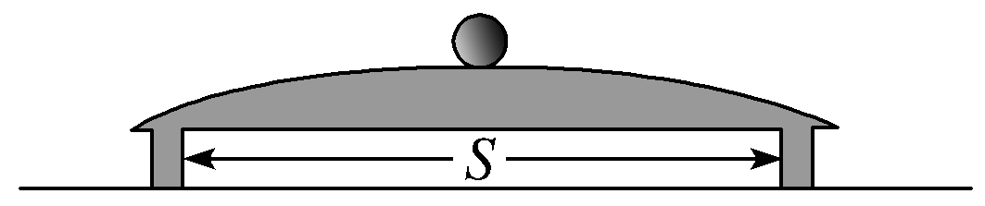
2．扣在水平桌面上的热杯盖有时会发生被顶起的现象。如图所示，截面积为S的热杯盖扣在水平桌面上，开始时内部封闭气体的温度为300 K，压强为大气压强p₀。当封闭气体温度上升到303 K时，杯盖恰好被整体顶起，放出少许气体后又落回桌面，其内部气体压强立刻减为p₀，温度仍为303 K。再经过一段时间，内部气体温度恢复到300 K。整个过程中封闭气体均可视为理想气体。求：
(1)当温度上升到303 K且尚未放气时，封闭气体的压强；
(2)当温度恢复到300 K时，竖直向上提起杯盖所需的最小力。

Slide 12
综合提能(二) 气体状态变化图像的对比应用
[知识贯通]

Slide 13
续表

Slide 14
续表

Slide 15
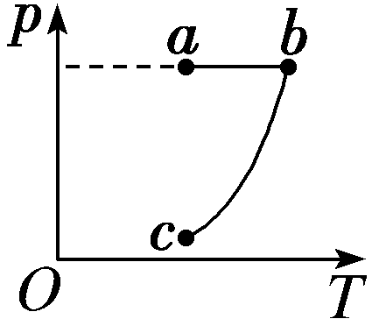
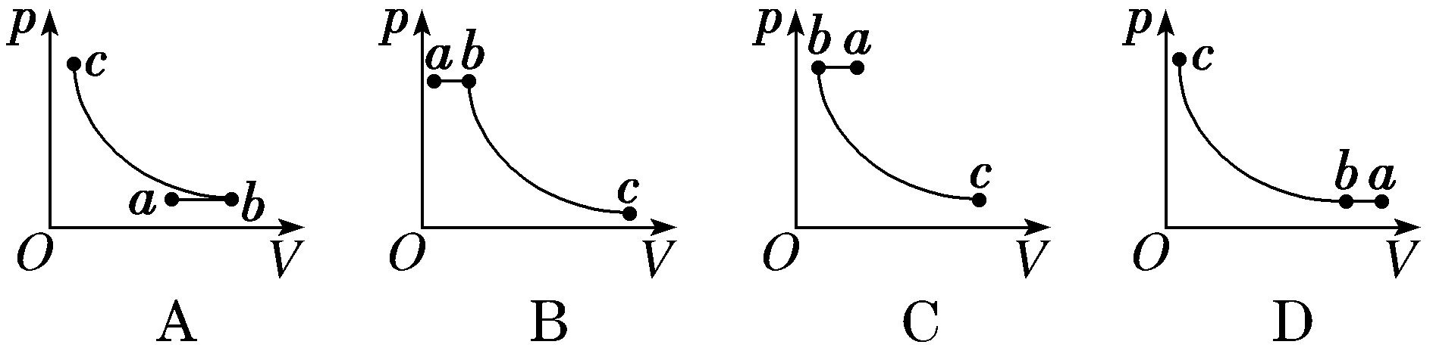
[典例2] “空气充电宝”是一种通过压缩空气实现储能的装置，可在用电低谷时储存能量、用电高峰时释放能量。“空气充电宝”某个工作过程中，一定质量理想气体的p­T图像如图所示。该过程对应的p­V图像可能是( )

Slide 16
[答案] B

Slide 17
关于图像转换问题的解题技巧
(1)用图像法表示物理规律能使各种物理量之间的变化关系更加形象、直观，并能形象地反映出各种物理量关系变化的趋势和一些性质，但图像中往往隐含一些物理量，这些要在图像转换中特别注意。
(2)p -V图像中重点比较气体的温度，p -T图像中重点比较气体的体积，以及V -T图像中重点比较气体的压强。掌握了图像中隐含的物理量，图像转换问题就会迎刃而解。

Slide 18
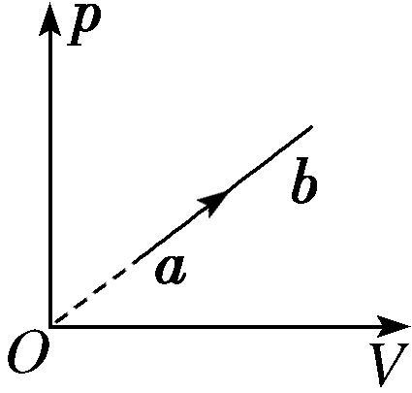
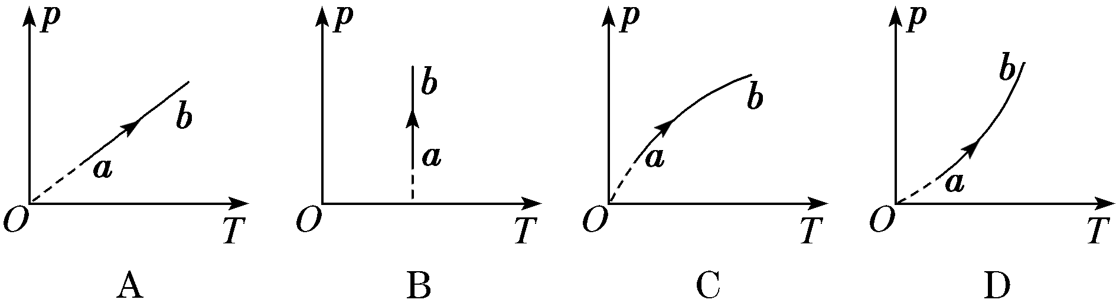
[集训提能]
1. 一定质量的理想气体，其状态变化过程的p -V关系图像如图所示，
则该过程对应的p -T图像应是 ( )
答案： C

Slide 19
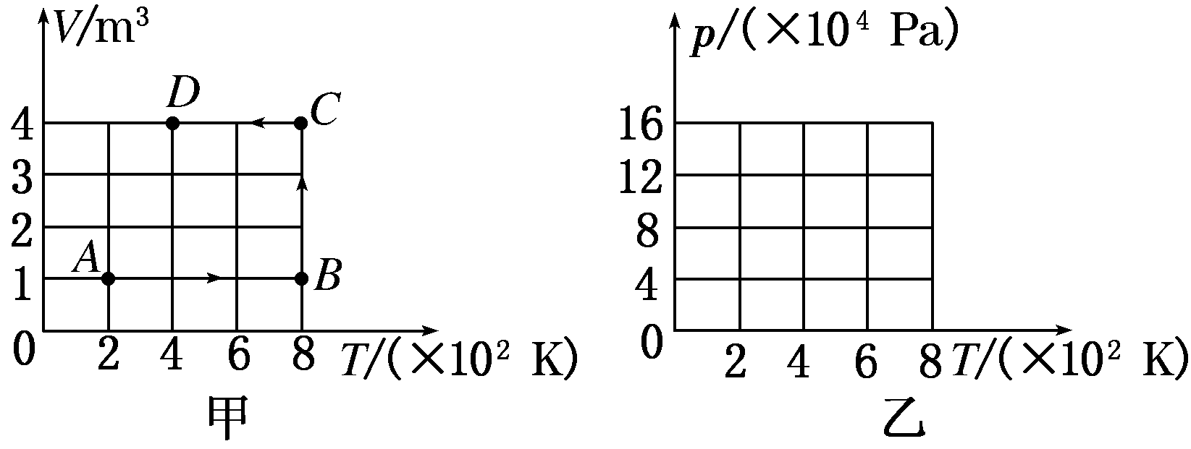
2．一定质量的理想气体由状态A经一系列过程变为状态D，其有关数据如图甲所示，状态D的压强是2×10⁴ Pa。
(1)求状态A的气体压强。
(2)请在乙图中画出该状态变化过程的p-T图像，并分别标出A、B、C、D各个状态，不要求写出计算过程。

Slide 20
答案：(1)4×10⁴ Pa (2)见解析图

Slide 21
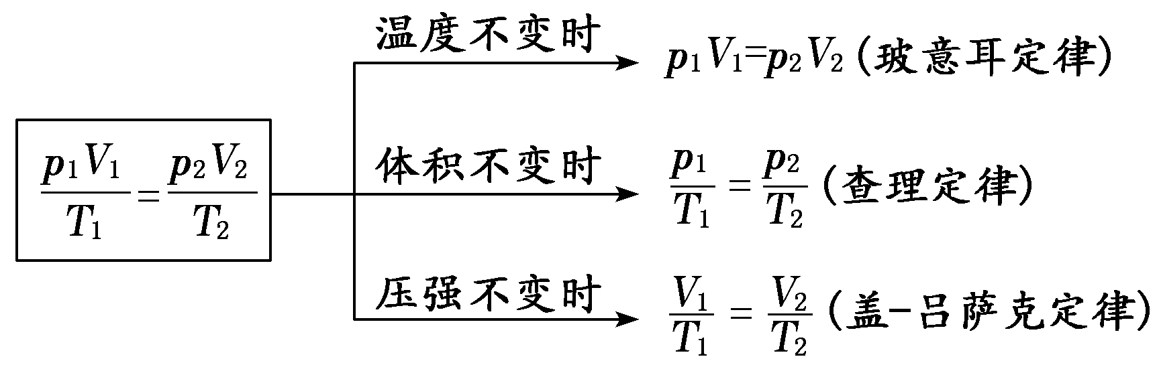
综合提能三 气体实验定律与理想气体状态方程的综合问题
[知识贯通]
1．理想气体状态方程与气体实验定律的关系

Slide 22
2．理想气体状态方程的应用要点
(1)选对象：根据题意，选出所研究的某一部分气体，这部分气体在状态变化过程中，其质量必须保持一定。
(2)找参量：找出作为研究对象的这部分气体发生状态变化前后的一组p、V、T数值或表达式，压强的确定往往是个关键，常需结合力学知识(如力的平衡条件或牛顿运动定律)才能写出表达式。
(3)析过程：过程表示两个状态之间的一种变化时，除题中条件已直接指明外，在许多情况下，往往需要通过对研究对象跟周围环境的相互关系的分析中才能确定，认清变化过程是正确选用物理规律的前提。
(4)列方程：根据研究对象状态变化的具体方式，选用理想气体状态方程或某一实验定律，代入具体数值，T必须用热力学温度，p、V的单位要统一，最后分析讨论所得结果的合理性及其物理意义。

Slide 23
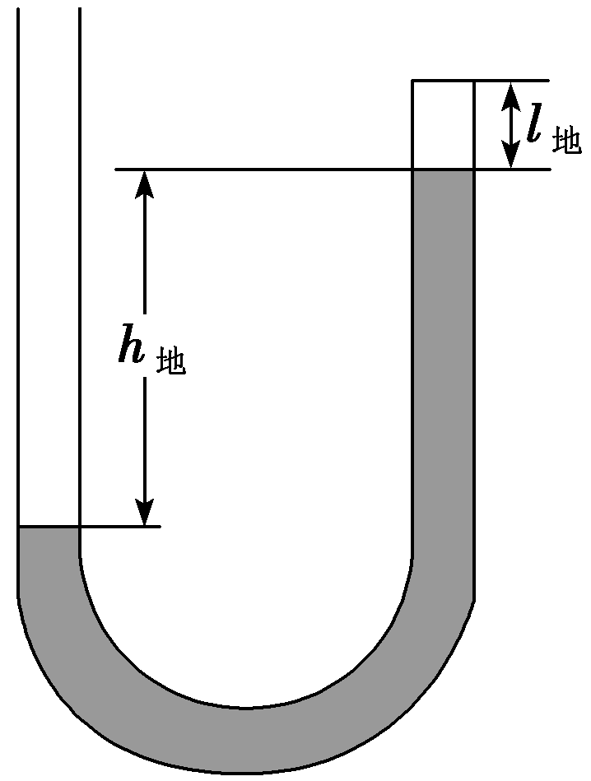
典例3 “天问1号”的发射开启了我国探测火星的征程。设想将
图中所示的粗细均匀、导热良好、右端封闭有一定质量理想气体的
“U”型管带往火星表面。“U”型管分别在地球和火星表面某地竖直
放置时的相关参数如下表所示。
参数 | 地球 | 火星
重力加速度 | g | 0.38g
环境温度 | T_{地}＝300 K | T_{火}＝280 K
大气压强 | p_{地}＝76.0 cmHg | p_{火}
封闭气柱长度 | l_{地}＝19.0 cm | l_{火}＝56.0 cm
水银柱高度差 | h_{地}＝73.0 cm | h_{火}

Slide 24
求：(结果保留2位有效数字)
(1)火星表面高1 m的水银柱产生的压强相当于地球表面多高水柱产生的压强。已知ρ_{水银}＝ 13.6×10³ kg/m³，ρ_{水}＝1.0×10³ kg/m³；
(2)火星表面的大气压强p_{火}。
[解析] (1)根据液体压强公式p₁＝ρgh得
ρ_{水银}×0.38g×h₀＝ρ_{水}gh
代入数据解得h≈5.2 m。
(2)封闭气体在地球表面的压强p₁＝p_{地}－ρ_{水银}gh_{地}＝3 cmHg，V₁＝l_{地}S，T₁＝300 K
在火星表面封闭气体的压强p₂＝p_{火}－ρ_{水银}×0.38g×h_{火}，V₂＝l_{火}S，T₂＝280 K
又由于h_{地}＝h_{火}＋2(l_{火}－l_{地})

Slide 25
[答案] (1)5.2 m (2)0.57 cmHg

Slide 26
答案：B

Slide 27
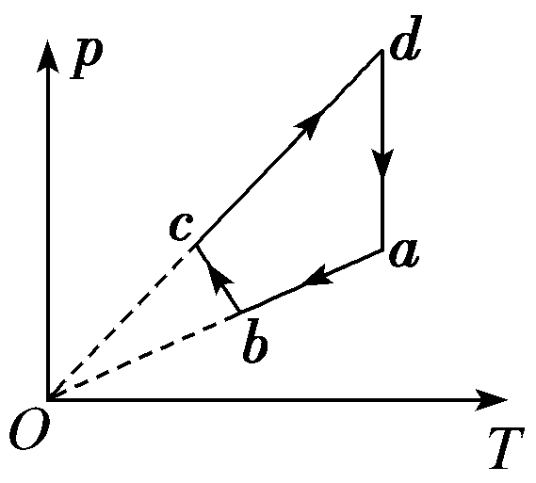
2． (多选)一定质量的理想气体经历如图所示的一系列过程，ab、bc、
cd和da这四段过程在p-T图像上都是直线段，ab和cd的延长线通过
坐标原点O，bc垂直于ab，由图可以判断 ( )
A．ab过程中气体体积不断减小
B．bc过程中气体体积不断减小
C．cd过程中气体体积不断增大
D．da过程中气体体积不断增大

Slide 28
答案：BD

Slide 29


“课时跟踪检测”见“课时跟踪检测（七）”
(单击进入电子文档)

Slide 30


